Slide 1
Tp03 – arquivo binário/ hd / tratador de interrupções
Alunos:
Ananda mendes (19.1.4030)
Fábio Henrique soares (19.1.4008)
Rômulo de oliveira carneiro (19.1.4107)

Slide 2
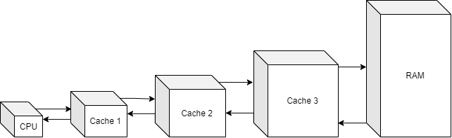
Memória cache
→ O que é?
Memória que fica dentro do processador e realiza o intermédio entre ele e a memória principal;
É dividida em três níveis, conhecidos como L1, L2 e L3. Eles dizem respeito à proximidade da memória cache das unidades de execução do processador;
Permite que o processador apresente um melhor desempenho.

Slide 3
Método de Substituição e função de mapeamento
→ LFU (Least Frequently Used) A política LFU mantém um contador de acesso para cada linha da memória. Ao escolher uma linha para a substituição, a linha com a contagem mais baixa é descartada.
→ Mapeamento Associativo
O mecanismo de alocação de blocos da Memória Principal na Cache não segue posição fixa;
Cada bloco vai ocupar a primeira posição vazia encontrada;
Ele oferece maior flexibilidade para a escolha do bloco a ser substituído quando um novo bloco é trazido para a memória cache. São utilizados algoritmos de substituição para maximizar a taxa de acertos na cache.

Slide 4
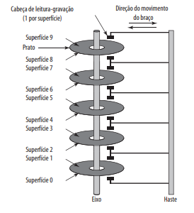
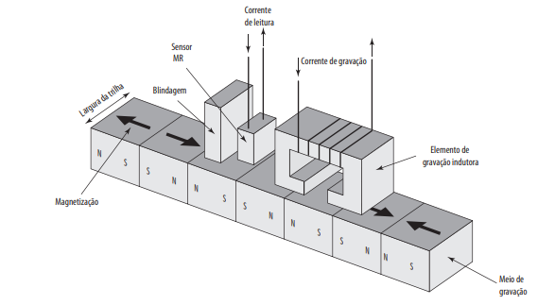
Memória externa

Slide 5
interrupção
A E/S controlada por interrupção, embora mais eficiente, requer a intervenção ativa do processador para transferir dados entre a memória e um módulo de E/S, e quaisquer transferências de dados precisam atravessar um caminho passando pelo processador. Assim, essas duas formas de E/S têm duas desvantagens inerentes:
- A taxa de transferência de E/S é limitada pela velocidade com a qual o processador pode testar e atender a um dispositivo.
- O processador fica ocupado no gerenciamento de uma transferência de E/S; diversas instruções precisam ser executadas para cada transferência de E/S

Slide 6
Teste – cache hit
TAM_FOR: 10
REPETIÇÕES: 30/60/90%
 | Cache 1 | Cache 2 | Cache 3 | Taxa C1 (%) | Taxa C2 (%) | Taxa C3 (%) | Taxa de RAM (%) | Taxa de Disco (%) | Tempo de Execução (unidade: ms)
M1 | 8 | 16 | 32 | 6% | 8% | 8% | 59% | 19% | 4.055
M2 | 16 | 32 | 64 | 16% | 6% | 11% | 51% | 16% | 3.645
M3 | 32 | 64 | 128 | 19% | 10% | 25% | 36% | 10% | 2.948
M4 | 64 | 128 | 256 | 30% | 19% | 43% | 5% | 3% | 3.393
M5 | 16 | 64 | 256 | 16% | 11% | 48% | 20% | 5% | 2.945
M6 | 8 | 32 | 128 | 6% | 11% | 24% | 44% | 15% | 3.603

Slide 7
Teste – cache hit
TAM_FOR: 20
REPETIÇÕES: 30/60/90%
 | Cache 1 | Cache 2 | Cache 3 | Taxa C1 (%) | Taxa C2 (%) | Taxa C3 (%) | Taxa de RAM (%) | Taxa de Disco (%) | Tempo de Execução (unidade: ms)
M1 | 8 | 16 | 32 | 4% | 5% | 9% | 63% | 19% | 5.189
M2 | 16 | 32 | 64 | 8% | 10% | 12% | 54% | 16% | 4.907
M3 | 32 | 64 | 128 | 17% | 12% | 22% | 39% | 10% | 4.870
M4 | 64 | 128 | 256 | 25% | 20% | 46% | 5% | 4% | 4.639
M5 | 16 | 64 | 256 | 8% | 17% | 48% | 22% | 5% | 3.974
M6 | 8 | 32 | 128 | 5% | 12% | 24% | 45% | 14% | 4.718

Slide 8
Teste – cache hit
TAM_FOR: 30
REPETIÇÕES: 30/60/90%
 | Cache 1 | Cache 2 | Cache 3 | Taxa C1 (%) | Taxa C2 (%) | Taxa C3 (%) | Taxa de RAM (%) | Taxa de Disco (%) | Tempo de Execução (unidade: ms)
M1 | 8 | 16 | 32 | 4% | 5% | 9% | 62% | 20% | 3.713
M2 | 16 | 32 | 64 | 6% | 11% | 13% | 52% | 18% | 3.971
M3 | 32 | 64 | 128 | 12% | 14% | 24% | 39% | 11% | 3.760
M4 | 64 | 128 | 256 | 23% | 22% | 47% | 5% | 3% | 3.193
M5 | 16 | 64 | 256 | 6% | 17% | 49% | 23% | 5% | 3.390
M6 | 8 | 32 | 128 | 4% | 10% | 25% | 47% | 14% | 3.562

Slide 9
TAXA DE HIT
TAM_FOR: 10 | REPETIÇÕES: 30/60/90

Slide 10
TAXA DE HIT
TAM_FOR: 20 | REPETIÇÕES: 30/60/90

Slide 11
TAXA DE HIT
TAM_FOR: 30 | REPETIÇÕES: 30/60/90

